Slide 1

מדדי איכות המבחן

Slide 2
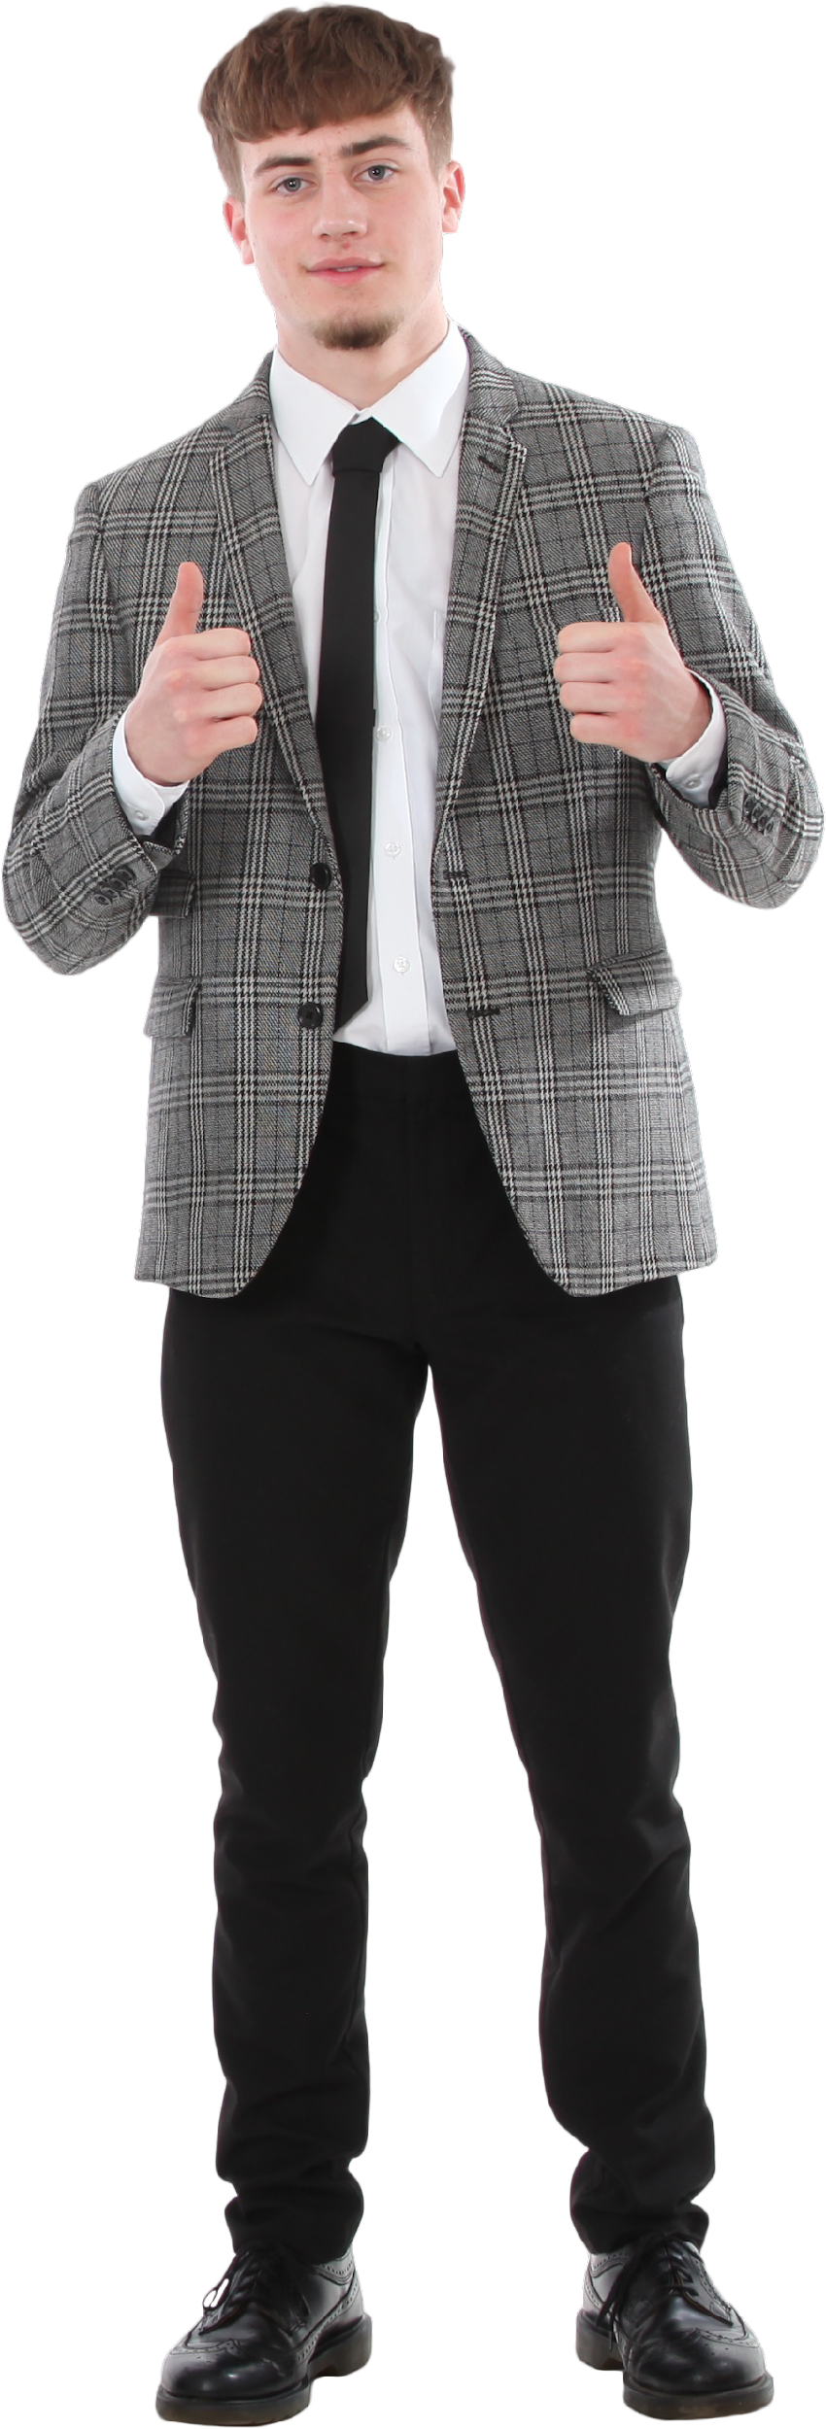
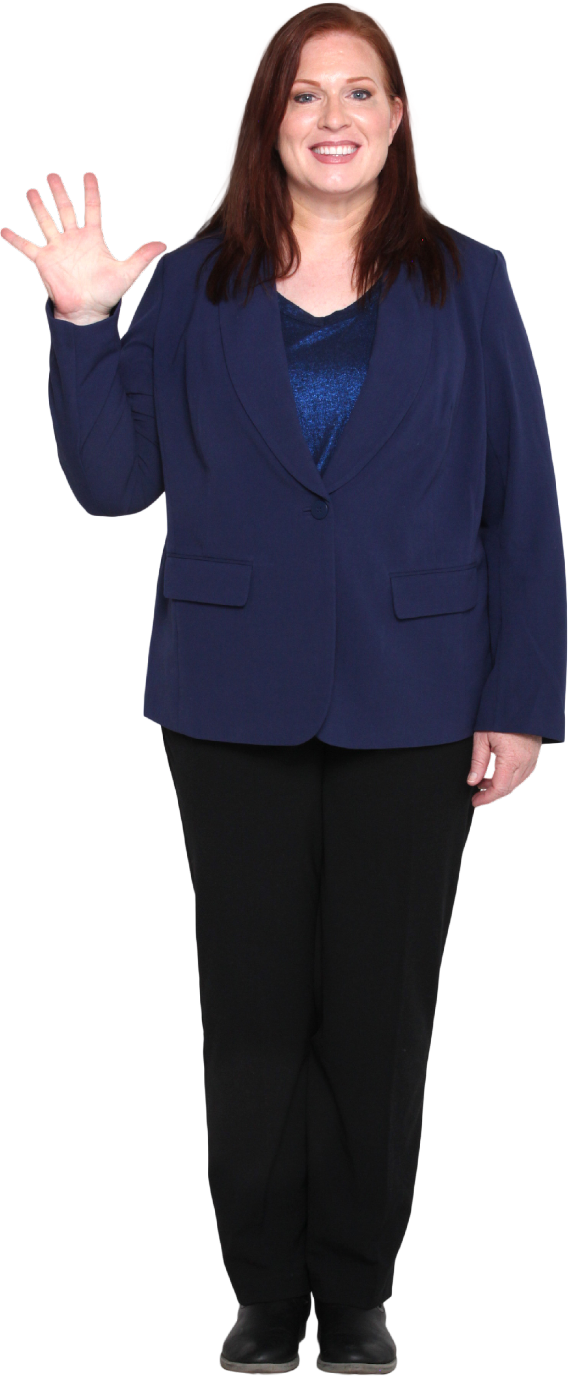
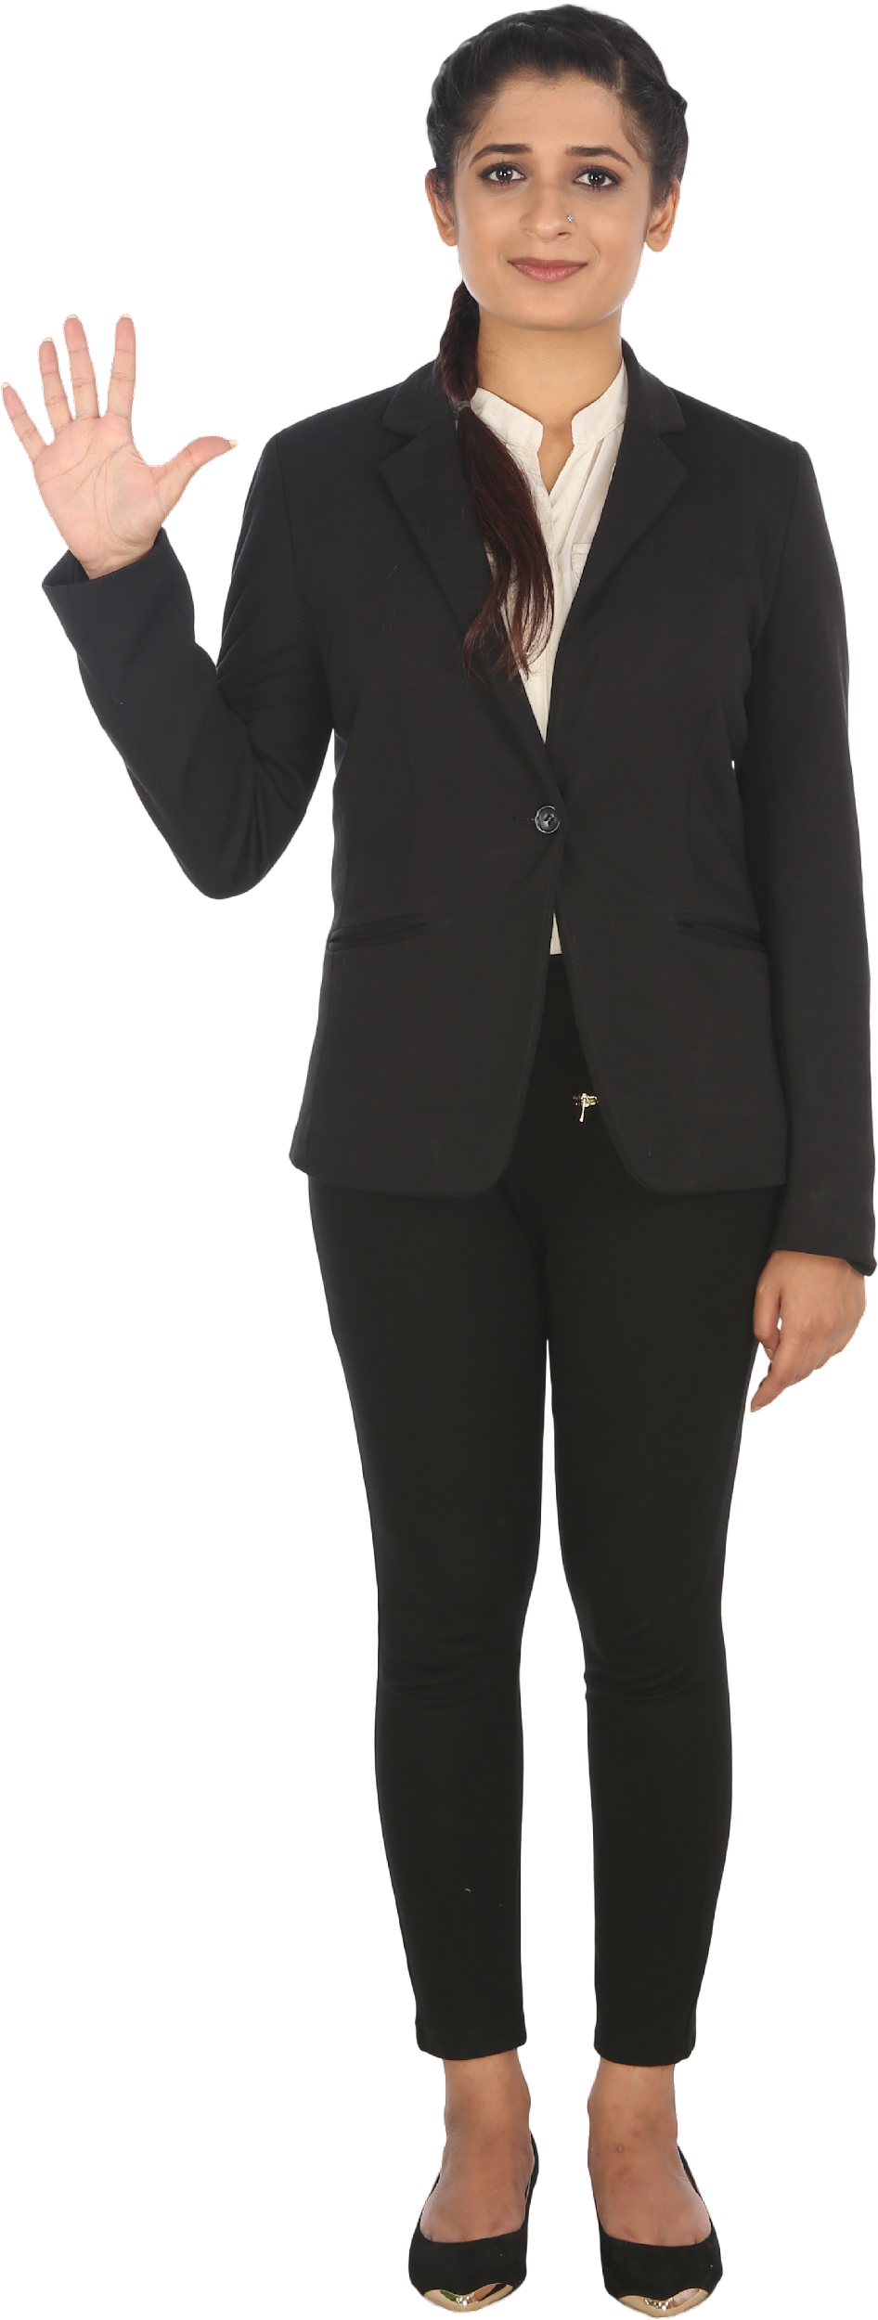
אם שני בוחנים יבחנו את תוצאותיהם של שלושת המועמדים, האם שניהם יתנו את אותם הציונים?
האם במבחן ישנו מדגם מספיק גדול ומגוון של פריטים בכדי שאלה יבטאו את היכולת האמיתית של כל אחד מהמועמדים
האם היכולת הנמדדת במבחן מבטאת תכונה יציבה של כל מועמד, או מצב
מה תוצאות המבחן מבטאות? למה הן קשורות?

Slide 3
אם שני בוחנים יבחנו את תוצאותיהם של שלושת המועמדים, האם שניהם יתנו את אותם הציונים?
האם במבחן ישנו מדגם מספיק גדול ומגוון של פריטים בכדי שאלה יבטאו את היכולת האמיתית של כל אחד מהמועמדים
האם היכולת הנמדדת במבחן מבטאת תכונה יציבה של כל מועמד, או מצב
מה תוצאות המבחן מבטאות? למה הן קשורות?

Slide 4
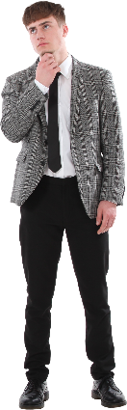
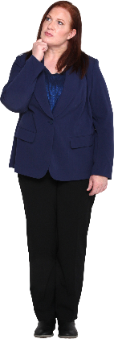
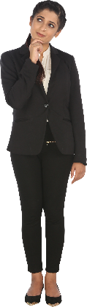
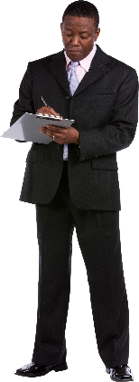
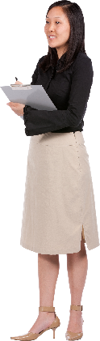
יציבות בין שופטים

Slide 5
יציבות בין שופטים
מה גרם לך לרצות להיות אשת טיפול?
מאז שאני זוכרת את עצמי תמיד התעניינתי בהתנהגות של אנשים. בכל פעם שהייתי נכנסת לסיטואציה הייתי מתחילה לנתח אותה ושאול שאלות כמו "למה הוא התנהג כמו שהתנהג?" "מה הוא מרגיש עכשיו?" "האם היא מחבבת את האדם השני?"... הפן הרגשי מאוד מעסיק אותי ומאוד מעניין אותי למצוא פתרונות לבעיות של אנשים.
מה הם לדעתך היתרונות שלך בתור מטפלת?
אני סקרנית. יש לי יכולות טובות להבנה של סיטואציות חברתיות. יש לי יכולת הקשבה טובה ואני טובה בפתרון בעיות. אני חושבת שכל אלה הן תכונות חשובות לפסיכולוג וליכולת שלו להבין את הבעיות של המטופלים שלו ולעזור להם למצוא פתרונות לבעיות אלה.
דרגו את התאמה של יסמין לתואר שני בפסיכולוגיה קלינית בסקאלה של 1-10

Slide 6

יציבות בין שופטים
מה גרם לך לרצות להיות אשת טיפול?
מאז שהייתי קטנה הייתי דואגת לחברים שלי ולבני משפחתי. תמיד כשמישהו עצוב הייתי הולכת ומנסה לנחם אותו. כשהתבגרתי, תמיד הייתי זו בקבוצת החברים שכולם היו באים להתייעץ איתה ולספר לה על הקשיים שלהם.
מה הם לדעתך היתרונות שלך בתור מטפלת?
אני אמפתית, אוהבת להקשיב ואני חושבת שיש לי עצות טובות לתת. אני מתחברת מהר לאנשים ותמיד מחפשת איך לעזור. אני חושבת שכל אלה יהפכו אותי למטפלת שאכפת לה מהמטופלים שלה ושואפת לשפר להם את החיים.
דרגו את התאמה של שירה לתואר שני בפסיכולוגיה קלינית בסקאלה של 1-10

Slide 7
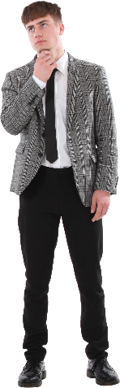
יציבות בין שופטים
מה גרם לך לרצות להיות איש טיפול?
במהלך התיכון התחלתי להתנדב במקלט לפגועי נפש. במהלך ההתנדבות מאוד התחברתי לאנשים ולסיפורים שלהם. העבודה איתם הובילה אותי להבין שהתחום של טיפול מאוד מעניין אותי. המטרה שלי היא לעזור לאנשים עם הקשיים שלהם, ולהדריך אותם בתקופות קשות.
מה הם לדעתך היתרונות שלך בתור מטפל?
אני חושב שאני אדם חברותי. אני טוב באינטראקציות עם אנשים ויש לי יכולת לפתח מערכות יחסים עמוקות עם אנשים חדשים.
דרגו את התאמתו של מאור לתואר שני בפסיכולוגיה קלינית בסקאלה של 1-10

Slide 8


יציבות בין שופטים
1
2
נבחנ\ת | מדרג\ת 1 | מדרג\ת 2
יסמין | 4 | 2
שירה | 8 | 6
מאור | 7 | 5
נבחנ\ת | מדרג\ת 1 | מדרג\ת 2
יסמין | 4 | 5
שירה | 8 | 7
מאור | 7 | 8

Slide 9
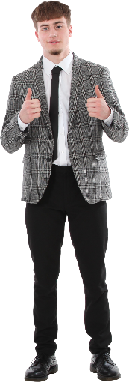

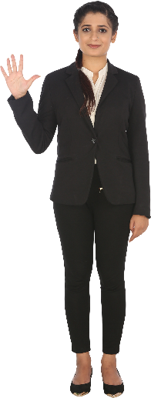
אם שני בוחנים יבחנו את תוצאותיהם של שלושת המועמדים, האם שניהם יתנו את אותם הציונים?
האם במבחן ישנו מדגם מספיק גדול ומגוון של פריטים בכדי שאלה יבטאו את היכולת האמיתית של כל אחד מהמועמדים
האם היכולת הנמדדת במבחן מבטאת תכונה יציבה של כל מועמד, או מצב
מה תוצאות המבחן מבטאות? למה הן קשורות?

Slide 10

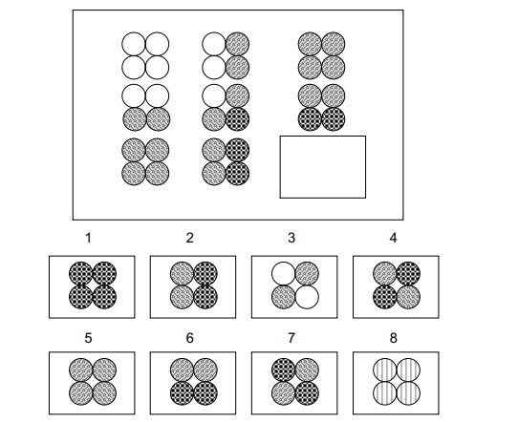
אומדן הדגימה
1
1
7

Slide 11
יציבות פנימית\חצויה
יציבות נוסחים מקבילים
פריט 1A
פריט 2A
פריט 3A
פריט 4A
פריט 5A
פריט 1
פריט 2
פריט 3
פריט 4
פריט 5
פריט 6
פריט 7
פריט 8
פריט 9
פריט 10
פריט 5B
פריט 6B
פריט 7B
פריט 8B
פריט 9B

Slide 12
בדיקת יציבות פנימית\חצויה ויציבות נוסחים מקבילים
ציון בחלק ב' | ציון בחלק א' | נבחנ/ת
5 | 3 | יסמין
1 | 2 | שירה
3 | 1 | מאור

Slide 13
אם שני בוחנים יבחנו את תוצאותיהם של שלושת המועמדים, האם שניהם יתנו את אותם הציונים?
האם במבחן ישנו מדגם מספיק גדול ומגוון של פריטים בכדי שאלה יבטאו את היכולת האמיתית של כל אחד מהמועמדים
האם היכולת הנמדדת במבחן מבטאת תכונה יציבה של כל מועמד, או מצב
מה תוצאות המבחן מבטאות? למה הן קשורות?

Slide 14
יציבות מבחן חוזר
פריט 2B
פריט 2B
פריט 3B
פריט 4B
פריט 5B
פריט 1A
פריט 2A
פריט 3A
פריט 4A
פריט 5A

Slide 15
תרגול
אמילי היא פסיכולוגית חינוכית המאבחנת לקויות למידה. במהלך האבחון שאמילי מבצעת, היא מעבירה למטופלים שני שאלונים סגורים הבוחנים את אותה היכולת הקשורה ללקויות למידה. אמילי מצאה שיציבות הנוסחים המקבילים של השאלונים היא גבוהה. בעקבות זאת אמילי טענה שהכלי מודד תכונה יציבה.
מה בודק מבחן יציבות נוסחים מקבילים?
האם טענתה של אמילי נכונה בהכרח?

Slide 16
תרגול
על מנת להשלים את התהליך האבחוני, אמילי בוחנת גם את ההתנהלות של כל מאובחן בכיתה בה הוא לומד. בגלל שיש הרבה ילדים שמגיעים אליה לאבחון, היא מחלקת את הבחינה בכיתות בינה לבין עמוס, פסיכולוג התפתחותי נוסף כך שהיא מגיעה לכיתות של מחצית מהמאובחנים ועמוס למחצית השניה.
האם מדובר על בדיקת יציבות בין שופטים?

